Slide 1

Gammakorrektur (A208) Aufgabenbereich Bildverarbeitung
Team 140
Tianhao Gu
Zhongfang Wang
Julien Escaig

Slide 2
Inhaltsverzeichnis(大致)
➔ Was ist ein Fraktal? ➔ Das Burning Ship-Fraktal ➔ Lösungansatz ➔ Performanzanalyse ➔ Zusammenfassung und Mandelbrot-Fraktal ➔ Quellenverzeichnis

Slide 3
Inhaltsverzeichnis(大致)
➔ Was ist ein Fraktal? ➔ Das Burning Ship-Fraktal ➔ Lösungansatz ➔ Performanzanalyse ➔ Zusammenfassung und Mandelbrot-Fraktal ➔ Quellenverzeichnis

Slide 4

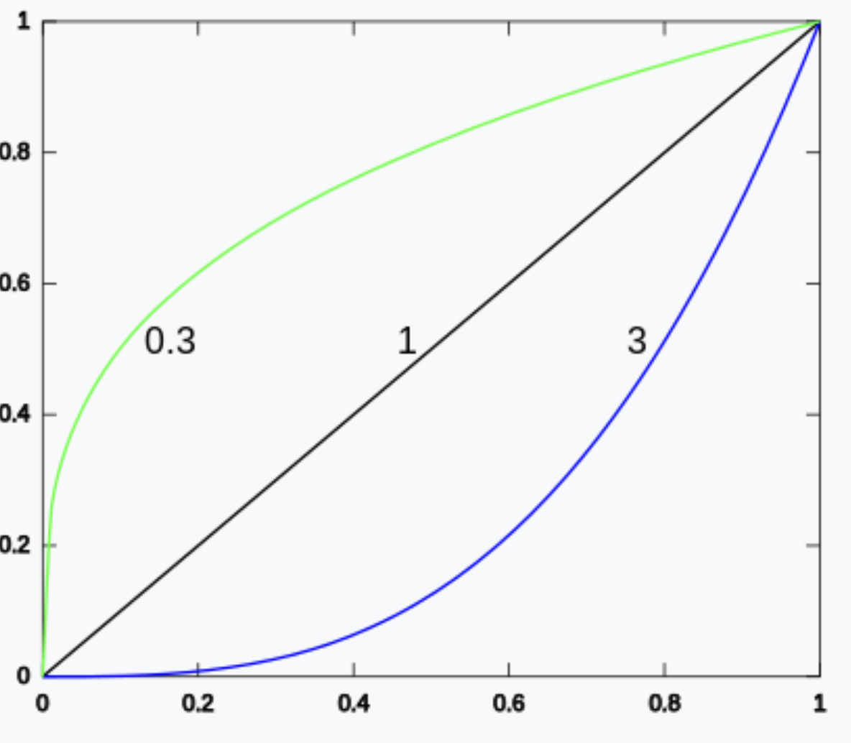
Was ist Gammakorrektur?

Slide 5


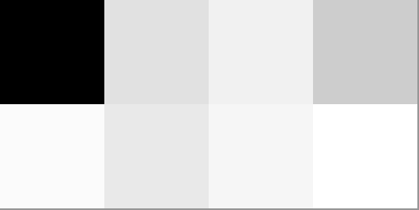
Wie funktioniert die Gamma Koeffizient
Gamma = 1
Gamma = 10
Gamma = 0.1

Slide 6
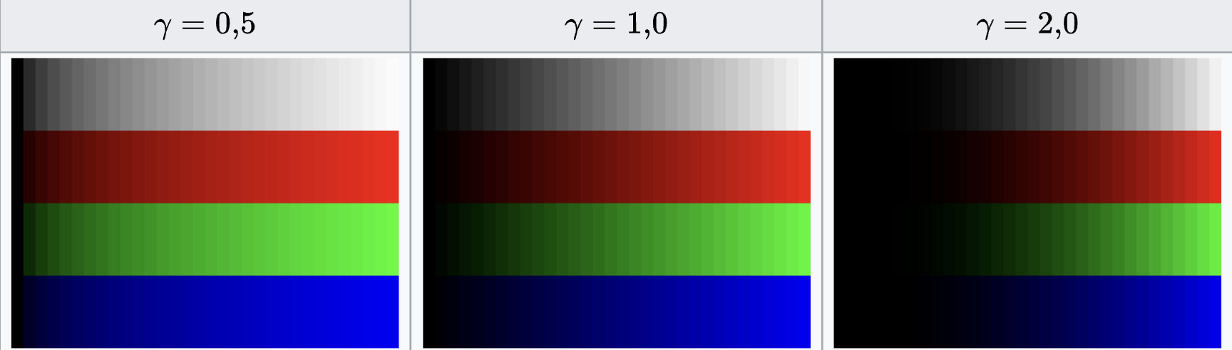
Noch ein paar Beispiel

Slide 7
Inhaltsverzeichnis(大致)
➔ Was ist ein Fraktal? ➔ Das Burning Ship-Fraktal ➔ Lösungansatz ➔ Performanzanalyse ➔ Zusammenfassung und Mandelbrot-Fraktal ➔ Quellenverzeichnis

Slide 8
Was ist
xxx

Slide 9
Was ist
xxx

Slide 10
Inhaltsverzeichnis(大致)
➔ Was ist ein Fraktal? ➔ Das Burning Ship-Fraktal ➔ Lösungansatz ➔ Performanzanalyse ➔ Zusammenfassung und Mandelbrot-Fraktal ➔ Quellenverzeichnis

Slide 11
Was ist
xxx

Slide 12
Was ist
xxx

Slide 13
Inhaltsverzeichnis(大致)
➔ Was ist ein Fraktal? ➔ Das Burning Ship-Fraktal ➔ Lösungansatz ➔ Performanzanalyse ➔ Zusammenfassung und Mandelbrot-Fraktal ➔ Quellenverzeichnis

Slide 14
Was ist
xxx

Slide 15
Was ist
xxx

Slide 16
Inhaltsverzeichnis(大致)
➔ Was ist ein Fraktal? ➔ Das Burning Ship-Fraktal ➔ Lösungansatz ➔ Performanzanalyse ➔ Zusammenfassung und Mandelbrot-Fraktal ➔ Quellenverzeichnis

Slide 17
Was ist
xxx

Slide 18
Inhaltsverzeichnis(大致)
➔ Was ist ein Fraktal? ➔ Das Burning Ship-Fraktal ➔ Lösungansatz ➔ Performanzanalyse ➔ Zusammenfassung und Mandelbrot-Fraktal ➔ Quellenverzeichnis

Slide 19
Quellenverzeichnis
xxx

Slide 20
Danke für Ihre Aufmerksamkeit!

